Slide 1
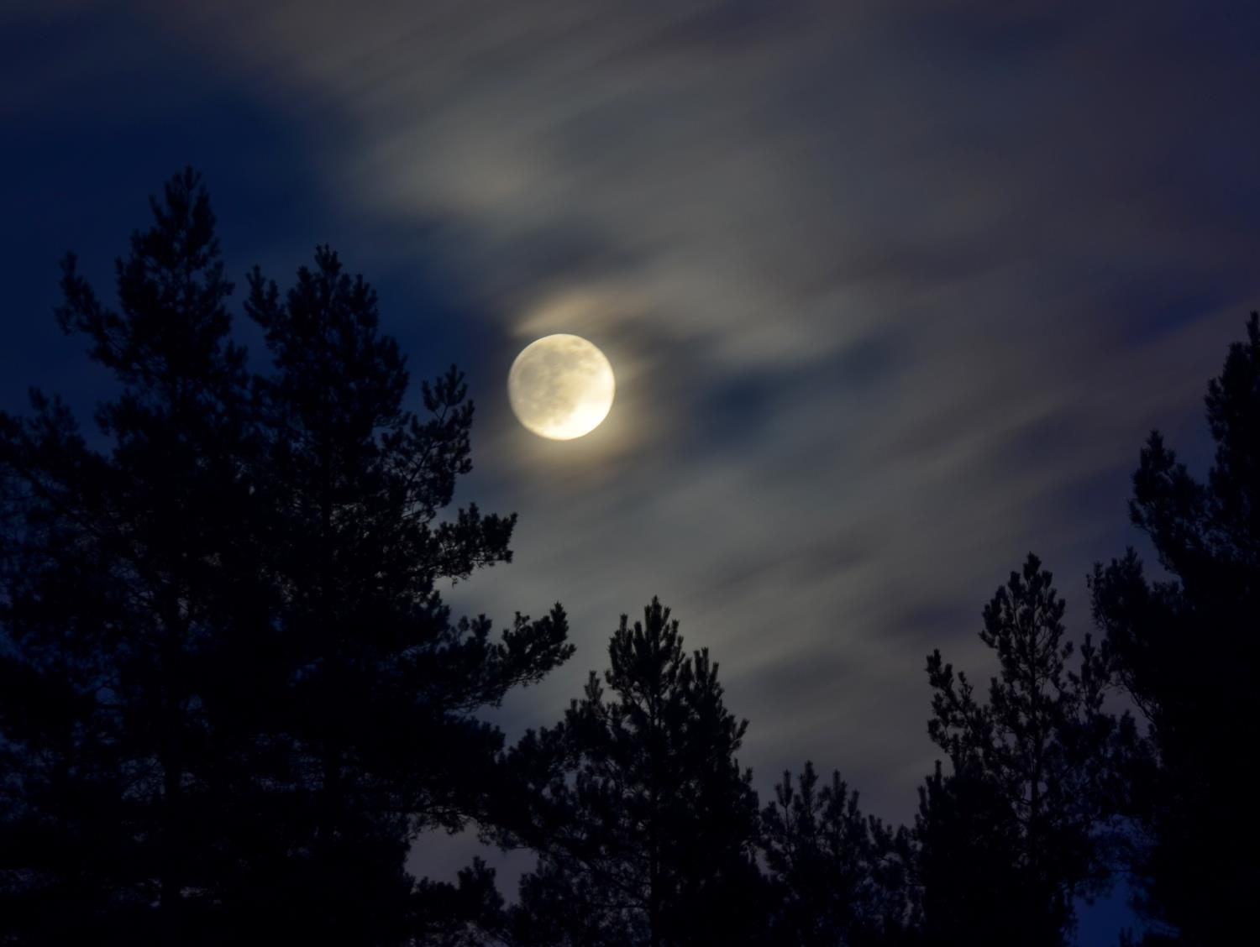
An Ghealach

Slide 2
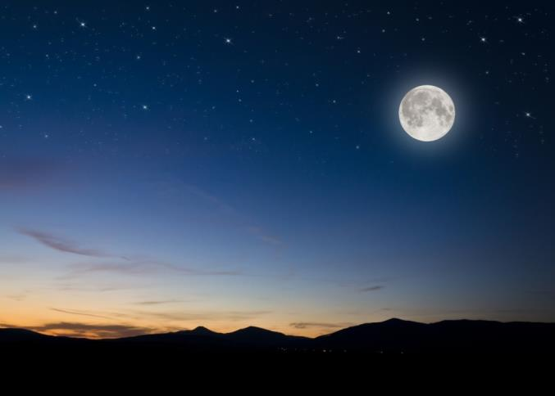
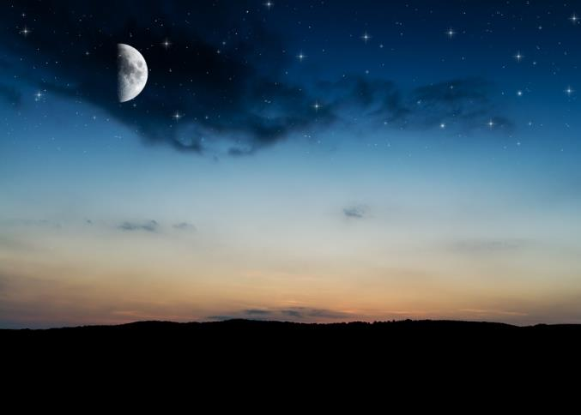
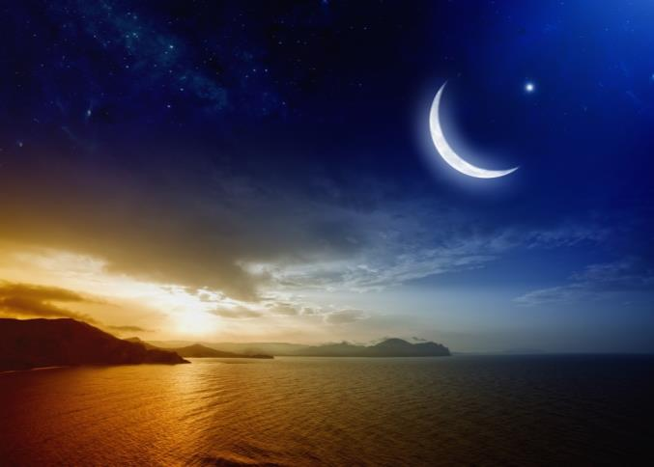
Ní bhíonn an chuma chéanna ar an ngealach gach oíche agus muid ag féachaint uirthi ón domhan.
Nuair a bhíonn cuma chruinn ar an ngealach, tugaimid ‘gealach lán’ uirthi.
Gealach lán

Slide 3
Nuair a bhíonn cuma an leathchiorcail ar an ngealach, tugaimid ‘leath gealaí’ uirthi.
Uaireanta bíonn ‘corrán gealaí’ sa spéir.
Gealach lán
Corrán gealaí
Leath gealaí

Slide 4
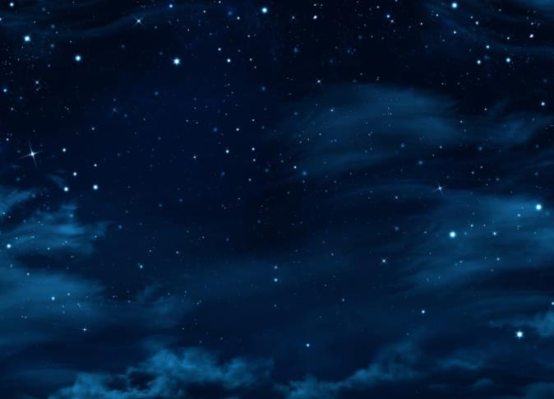
Uaireanta eile ní bhíonn gealach ar bith le feiceáil sa spéir. Nuair a tharlaíonn sé sin, deirimid go bhfuil ‘gealach úr’ ann.
Gealach úr
Gealach lán
Corrán gealaí
Leath gealaí

Slide 5
Chun an cheist sin a fhreagairt, féachaimis ar an ngrian, ar an domhan agus ar an ngealach, agus ar a ngluaiseachtaí siúd sa spás.
Cén fáth nach mbíonn an chuma chéanna ar an ngealach i gcónaí?

Slide 6
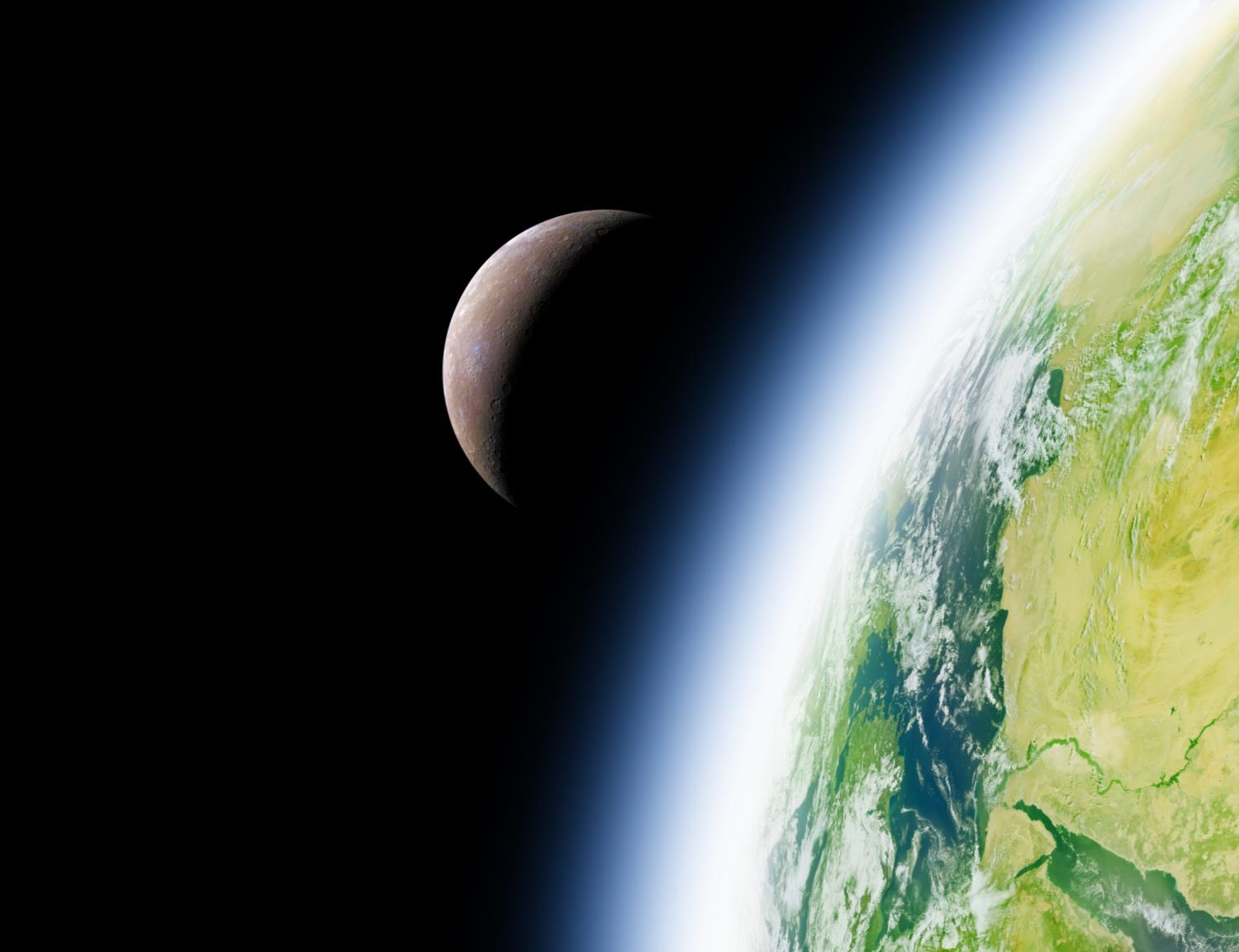
Cruinneog is ea an ghealach.
Tá an domhan i bhfad níos mó ná an ghealach. 50 uair níos mó atá sé.

Slide 7
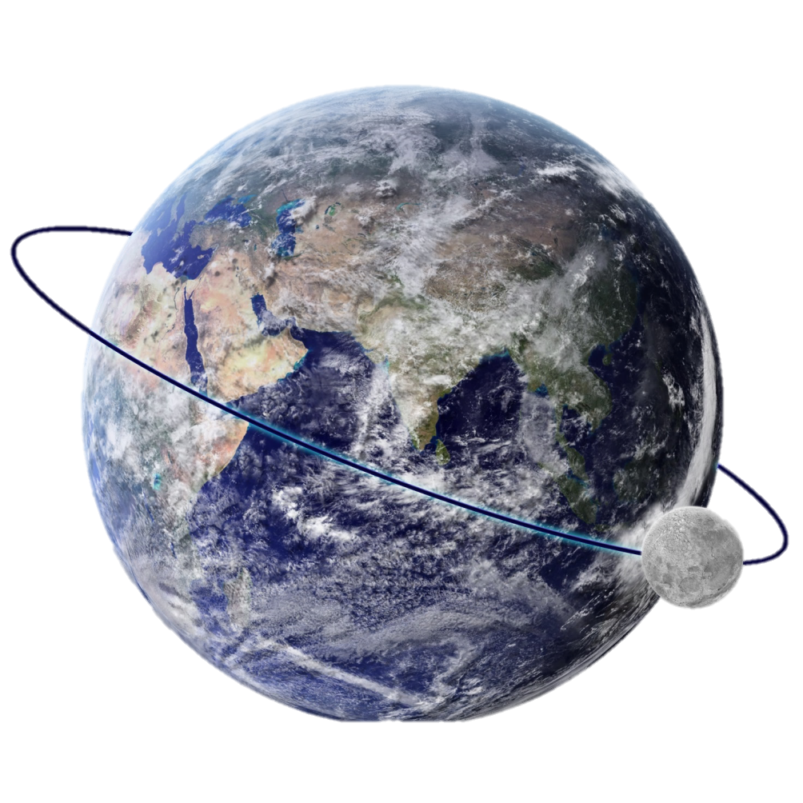
Gluaiseann an ghealach tuathal timpeall an domhain. Tuairim is mí a thógann sé ar an ngealach dul timpeall an domhain.

Slide 8
Agus an ghealach ag dul timpeall an domhain …
An Ghrian
An Domhan
An
Ghealach
… bíonn an domhan ag dul timpeall na gréine.

Slide 9
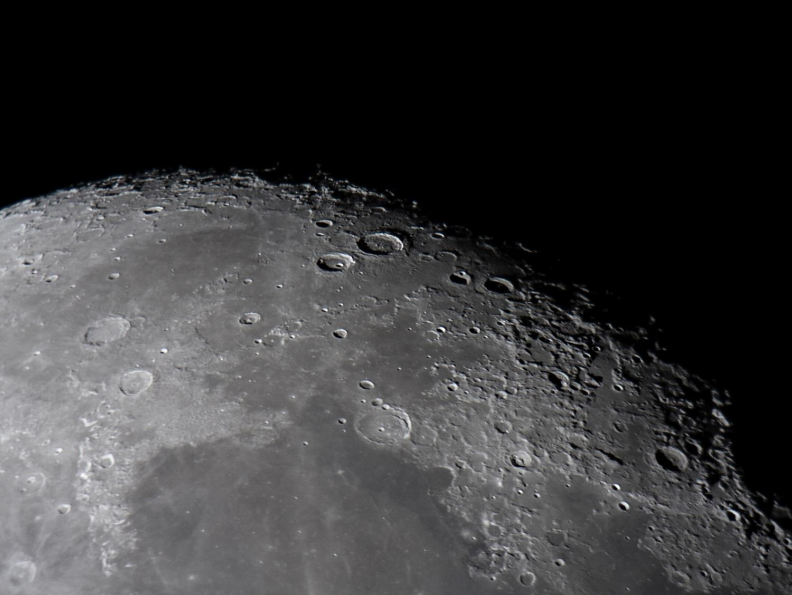
Níl solas dá cuid féin ag an ngealach. Tá sí neamhlonrach.

Slide 10
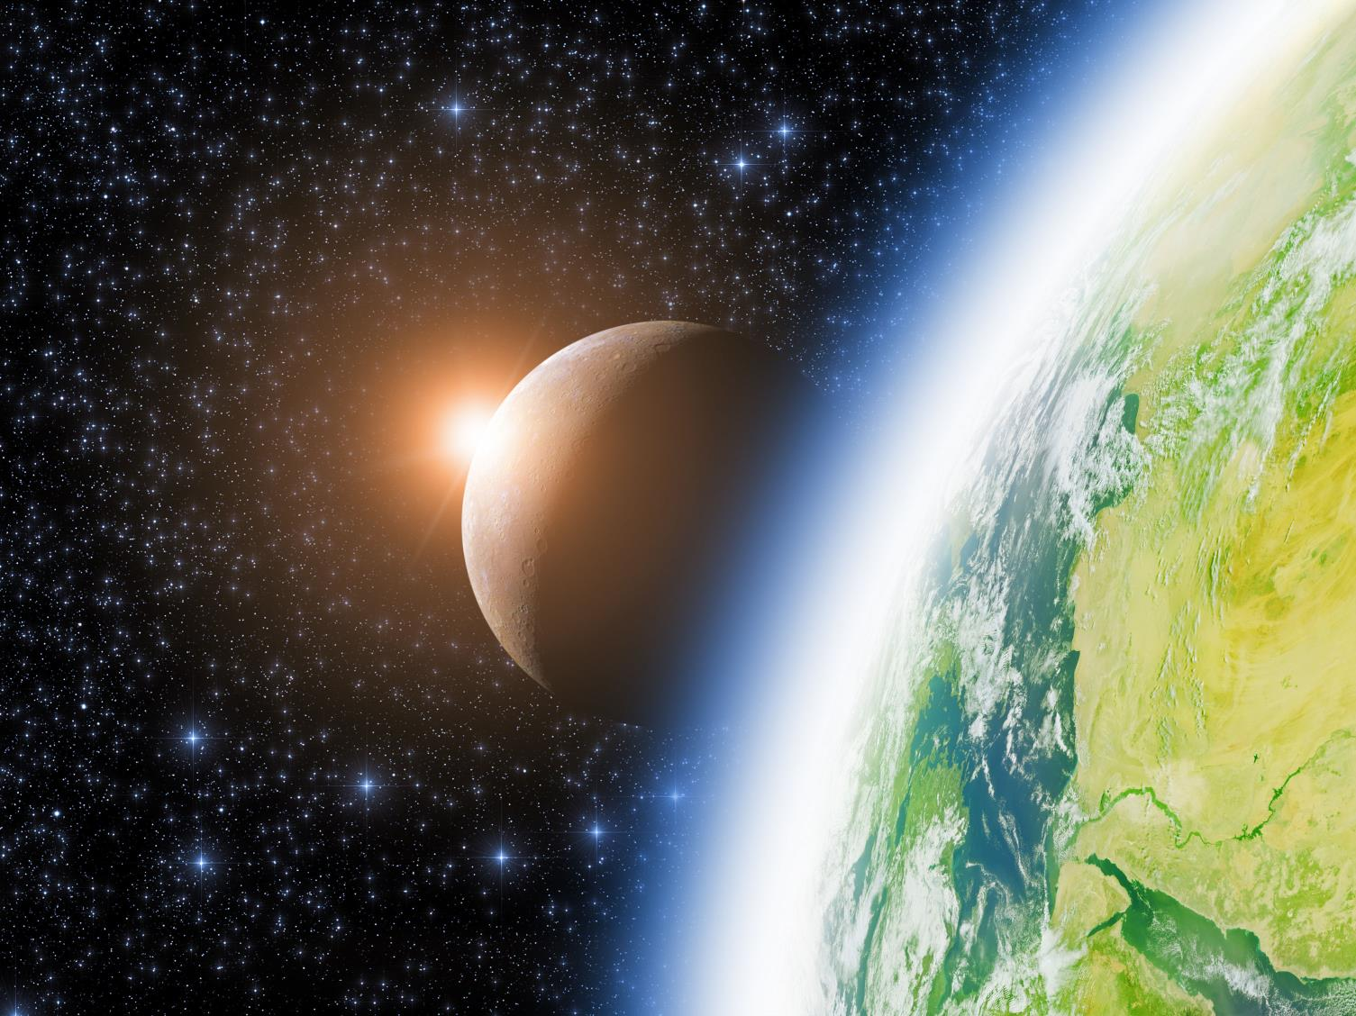
Bíonn cuma gheal ar an ngealach sa spéir mar go soilsíonn an ghrian uirthi. Frithchaitheann an ghealach solas na gréine.

Slide 11
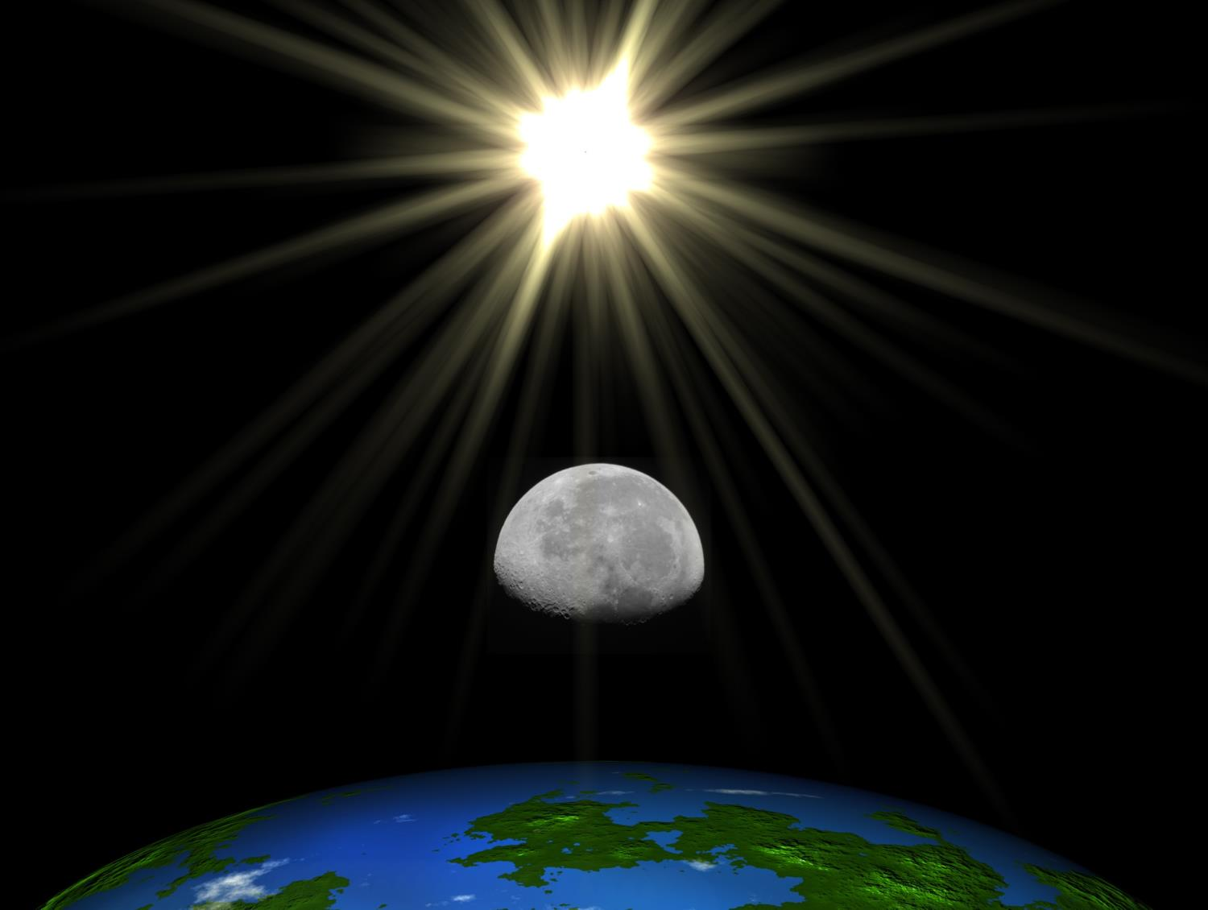
Agus an ghealach ag gluaiseacht timpeall an domhain, titeann solas na gréine ar chodanna éagsúla d’aghaidh na gealaí...
..ach ní bhíonn ach leath amháin de chruinneog na gealaí os comhair an domhain riamh.

Slide 12
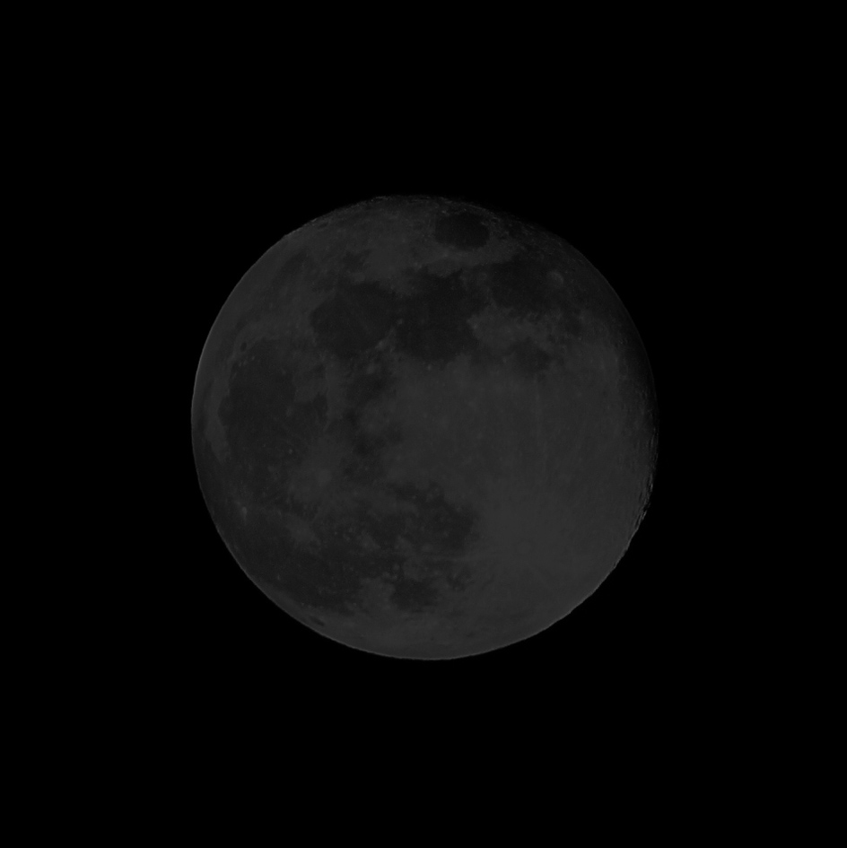
Nuair a bhíonn an ghealach idir an ghrian agus an domhan, ní bhíonn an ghrian ag soilsiú ar an leath sin de chruinneog na ghealaí atá os comhair an domhain.
Ní bhíonn gealach ar bith le feiceáil sa spéir, mar sin. Nuair a tharlaíonn sé sin, deirimid go bhfuil ‘gealach úr’ ann.

Slide 13
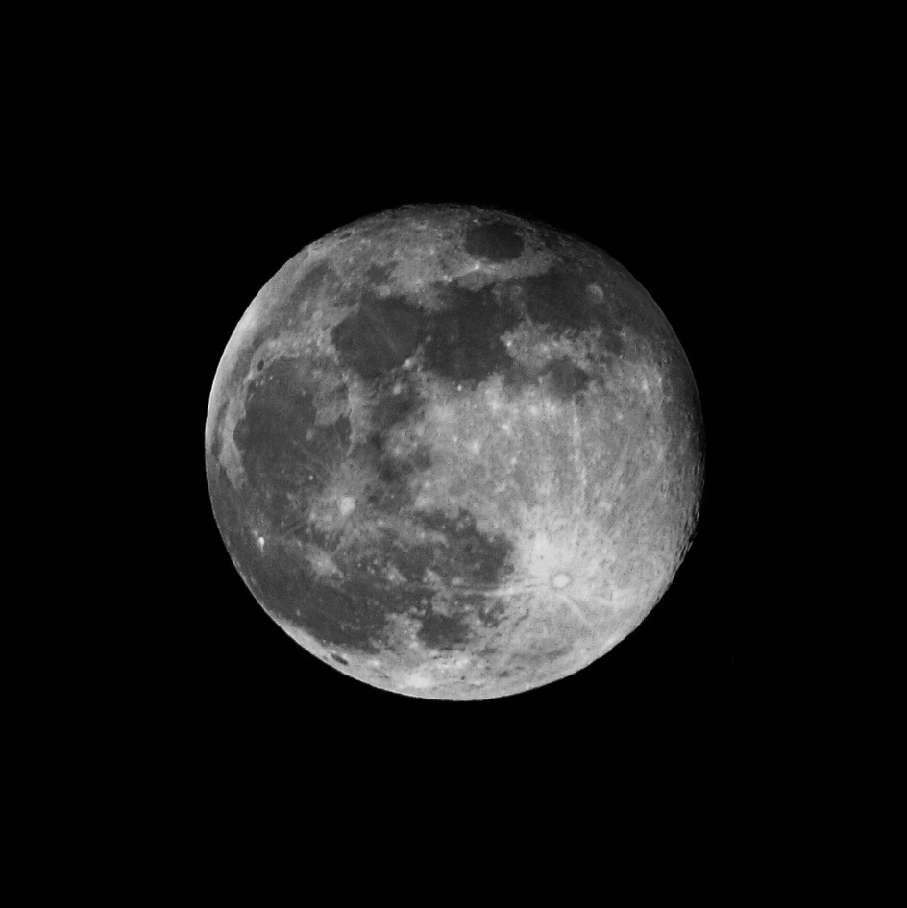
Ach nuair a bhíonn an domhan idir an ghrian agus an ghealach, bíonn an leath sin de chruinneog na ghealaí atá os comhair an domhain faoi sholas na gréine.
Bíonn gealach lán le feiceáil sa spéir, mar sin.

Slide 14
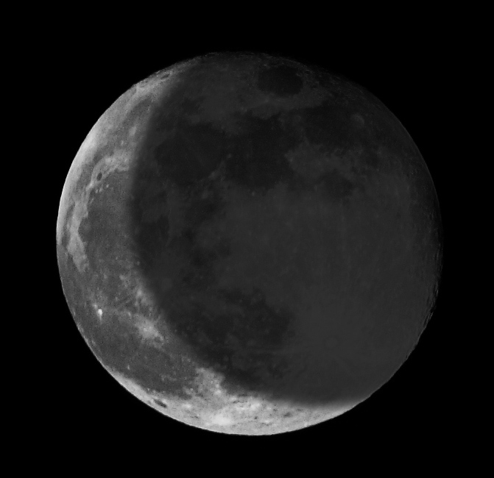
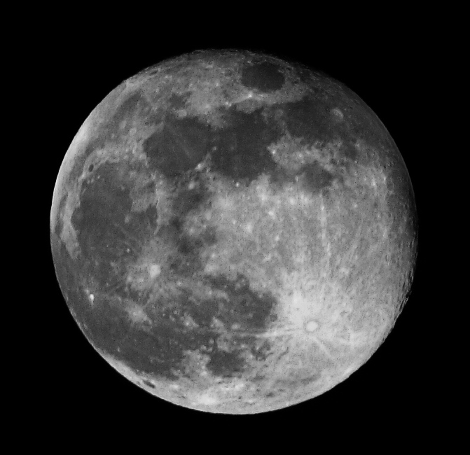
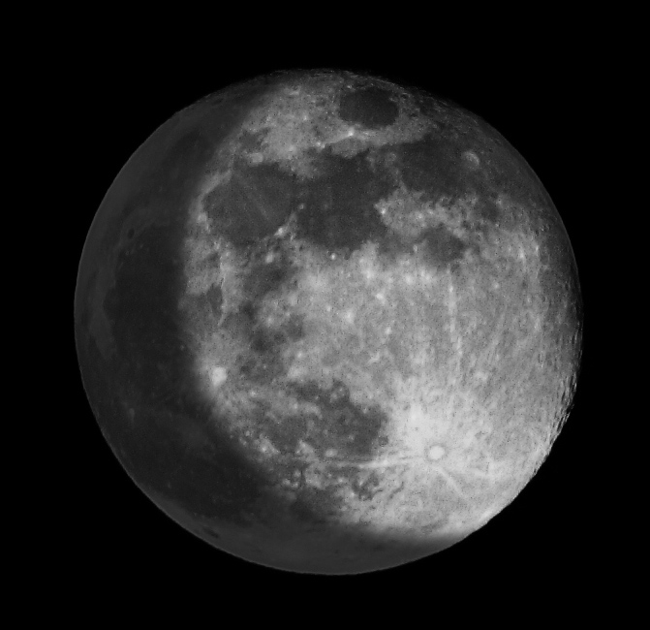
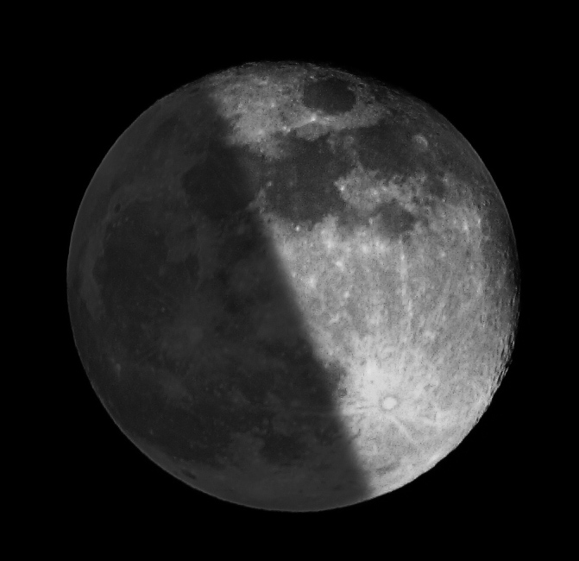
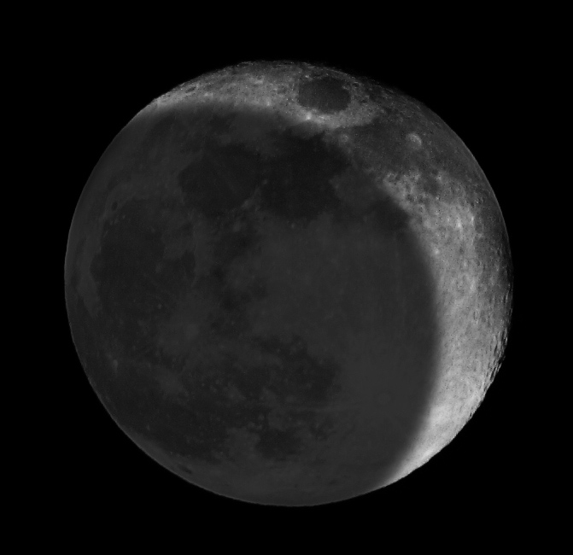
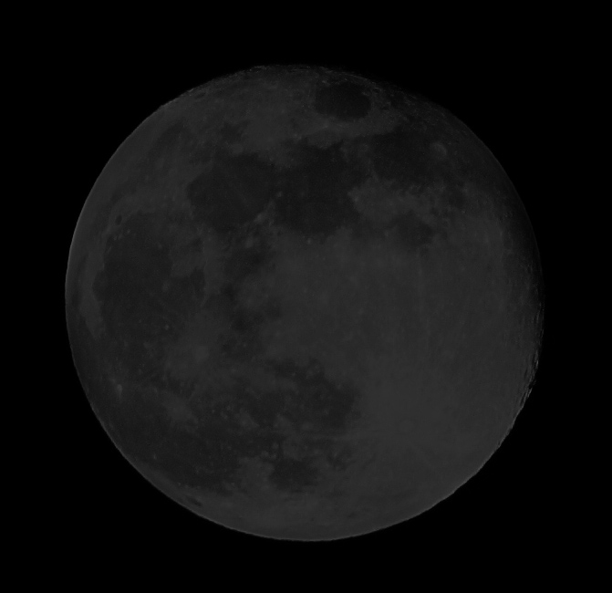
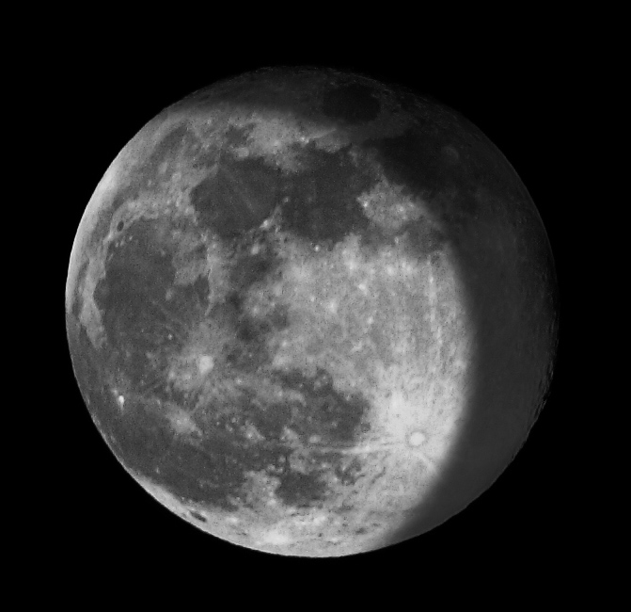
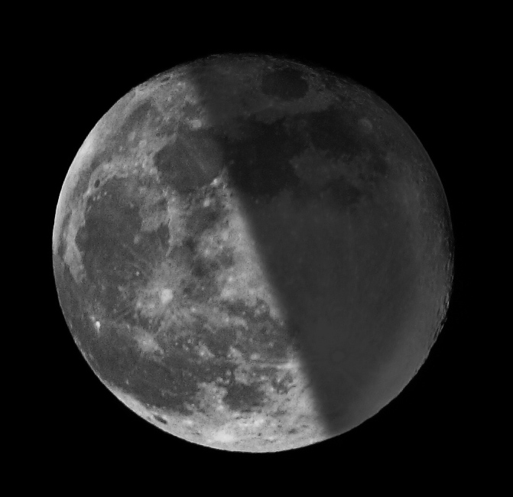
Céimeanna na gealaí a thugtar ar na cruthanna éagsúla a bhíonn ar an ngealach i gcaitheamh na míosa agus muid ag féachaint uirthi ón domhan. Bíonn an cruth ag dul i méid nó ag dul i laghad de réir mar a bhíonn an ghealach ag gluaiseacht timpeall an domhain.
An ghealach mar a fheicimid ón domhan í.
Tá eolas maidir le céimeanna na gealaí le fáil ar an suíomh seo: http://www.childrensuniversity.manchester.ac.uk/interactives/science/earthandbeyond/phases

Slide 15
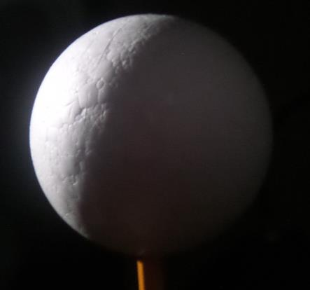
Is féidir féachaint ar thurgnamh a bhaineann le céimeanna na gealaí ar an suíomh seo: https://www.youtube.com/watch?v=wz01pTvuMa0

Slide 16
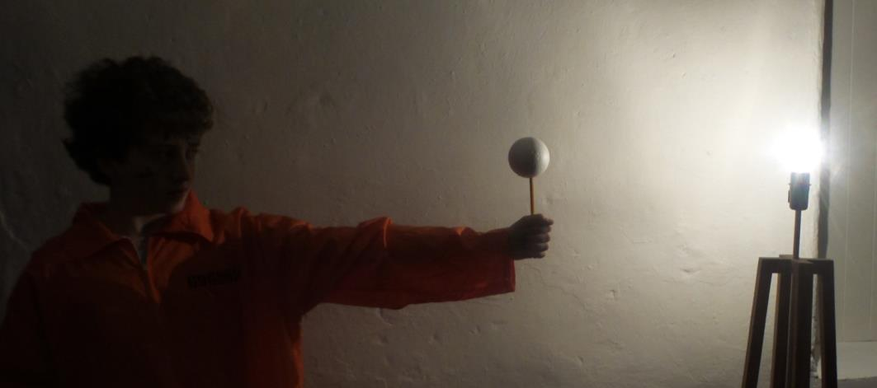
Turgnamh: Céimeanna na gealaí a léiriú
An ghrian
An domhan
(Tusa)
An ghealach
Fearas
Lampa gan scáthlán (an ghrian)
Liathróid pholaistiréine (an ghealach)
Tú féin (an domhan)
Peann luaidhe
Notes:
16

Slide 17
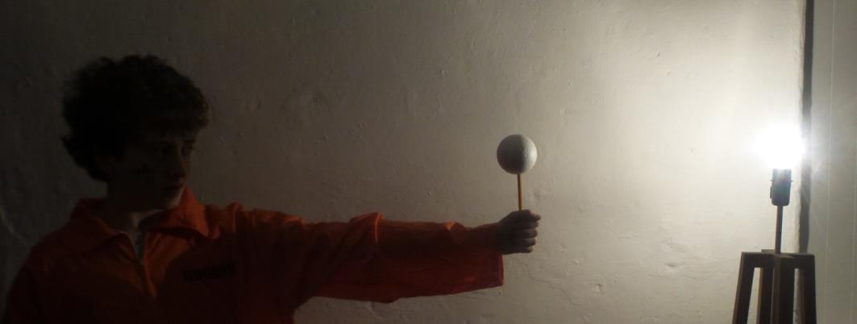
Tusa
(An domhan)
An ghrian
An ghealach
Modh
Sáigh an peann luaidhe isteach sa liathróid pholaistiréine, mar atá le feiceáil san íomhá thuas.
Cuir an lampa ar an mbord agus cas air é.
Tarraing na dallóga sa seomra ranga.
Agus ‘an ghealach’ i do lámh agat, sín amach í le go mbeidh sí idir tusa agus an lampa. Feicfidh tú go bhfuil leath na liathróide dorcha – an leath atá os do chomhair amach. Sin í ‘an ghealach nua’.
Coinnigh do lámh sínte amach agus cas tuathal go han-mhall. Feicfidh tú go mbeidh athrú ar an méid solais atá le feiceáil ar an liathróid agus tú ag casadh thart. Tiocfaidh méadú ar an méid solais atá le feiceáil ar an liathróid ar dtús, agus ansin tiocfaidh laghdú arís air.
Is ar an gcaoi chéanna a bhíonn céimeanna na gealaí againn.
Notes:
17

Slide 18
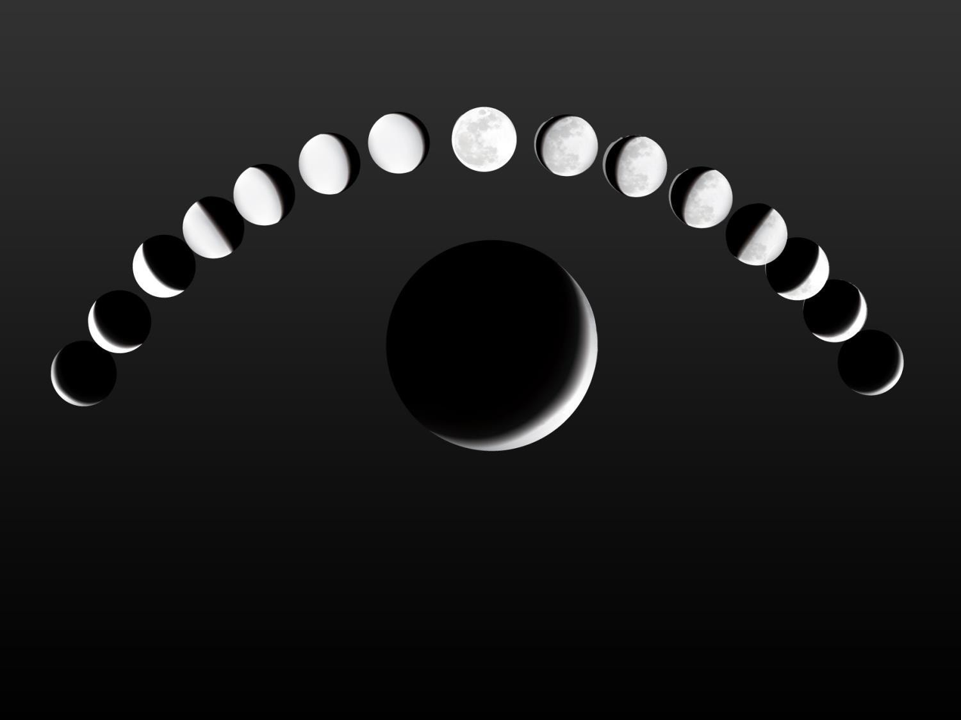
Cliceáil ar an nasc thíos chun céimeanna gealaí na míosa seo a fheiceáil:
http://www.moonconnection.com/moon_phases_calendar.phtml

Slide 19
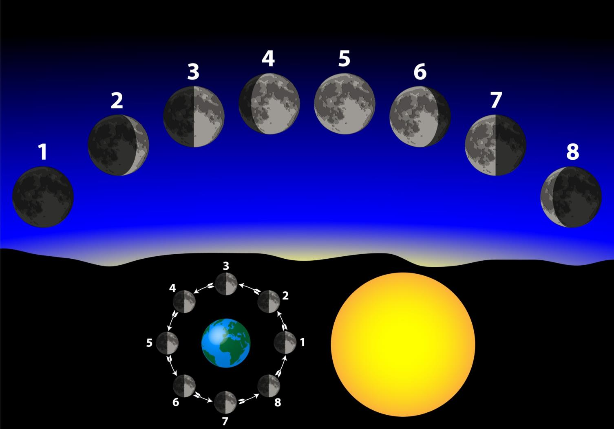
Cén chéim atá á léiriú in íomhá 5?
Cén chéim atá á léiriú in íomhá 3?
Cén chéim atá á léiriú in íomhá 8?
Cén chéim atá á léiriú in íomhá 1?
An féidir leat céimeanna na gealaí a ainmniú?
Céimeanna na gealaí
Gealach úr
Leath gealaí
Gealach lán
Corrán gealaí

Slide 20
Fíor nó Bréagach?
Ráiteas | Fíor | Bréagach
Gluaiseann an domhan timpeall na gealaí.
Gluaiseann an domhan timpeall na gréine.
Tógann sé tuairim is mí ar an ngealach dul timpeall an domhain.
Tá an ghealach níos mó ná an domhan.
Tá an ghealach lonrach.
Frithchaitheann an ghealach solas na gréine.
Cruinneog is ea an ghealach.
Gluaiseann an ghealach timpeall an domhain.
Ní fheicimid an ghealach ach amháin nuair a bhíonn an ghrian ag soilsiú ar an leath sin di atá os comhair an domhain.

Slide 21
Is féidir féachaint ar fhíseáin faoi chéimeanna na gealaí ar an suíomh seo:
https://www.youtube.com/watch?v=H99QLBhZD44
Is féidir féachaint ar fhíseán faoin ngrianchóras ar an suíomh seo:
http://www.bbc.co.uk/bitesize/ks3/science/environment_earth_universe/astronomy_space/activity/

Slide 22
Tuilleadh eolais le fáil ar na suíomhanna seo:
http://www.cogg.ie/wp-content/uploads/eureka-3-15.pdf
http://www.cogg.ie/wp-content/uploads/eureka-5-27.pdf
http://www.bbc.co.uk/schools/scienceclips/ages/9_10/earth_sun_moon.shtml

Slide 23
Íomhánna: Shutterstock
Rinneadh gach iarracht teacht ar úinéir an chóipchirt i gcás na n‑íomhánna atá ar na sleamhnáin seo. Má rinneadh faillí ar aon bhealach ó thaobh cóipchirt de ba cheart d’úinéir an chóipchirt teagmháil a dhéanamh leis na foilsitheoirí. Beidh na foilsitheoirí lántoilteanach socruithe cuí a dhéanamh leis.
© Foras na Gaeilge, 2016
An Gúm, 24-27 Sráid Fhreidric Thuaidh, Baile Átha Cliath 1

